Slide 1
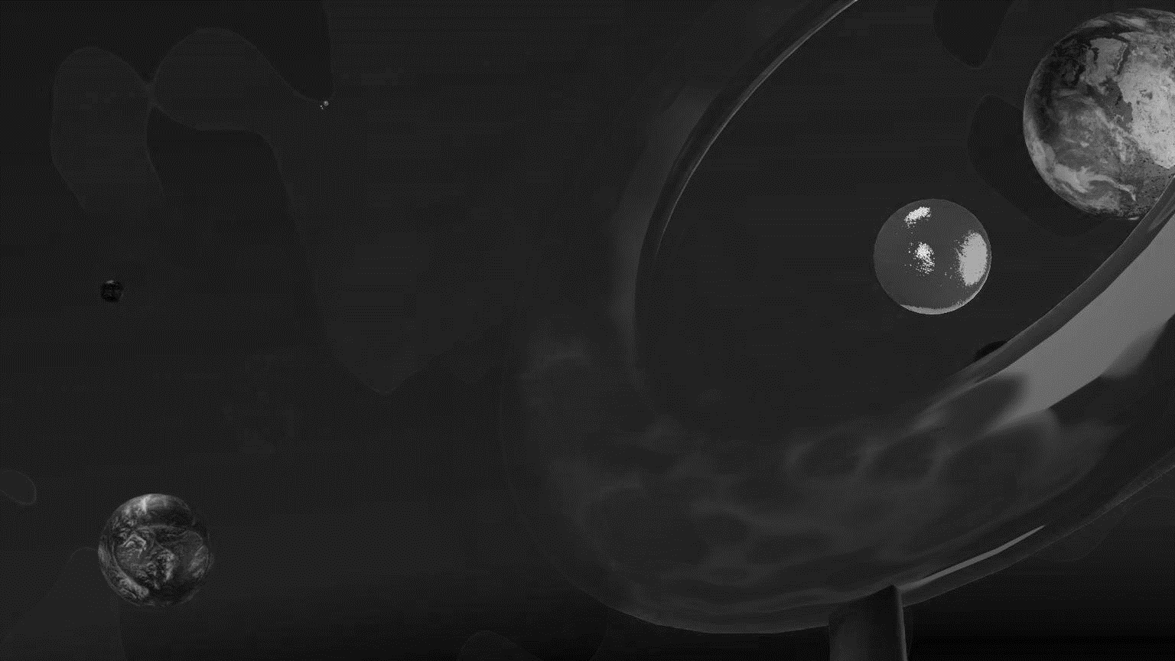


Большая разведка
ID проекта: 6386
Облачный сервис по созданию
3D презентаций товаров и услуг
Основатель проекта
Алексей Ткаченко
г. Санкт-Петербург
Телефон: +7 (981) 709-12-37
Эл. почта: info@site3d.site
Телеграм: @site3d_site

Slide 2
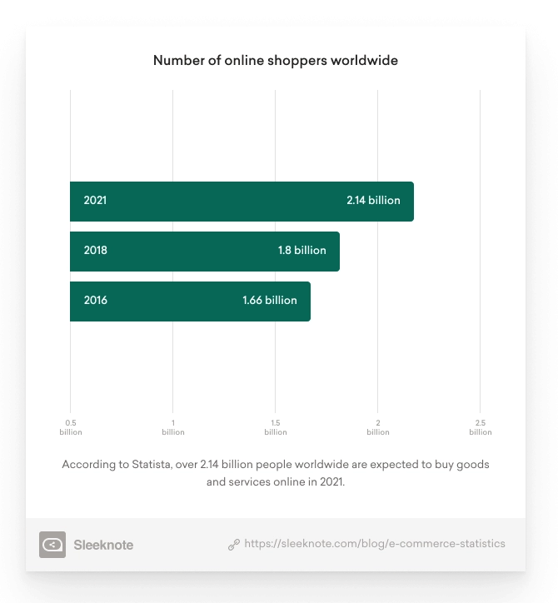
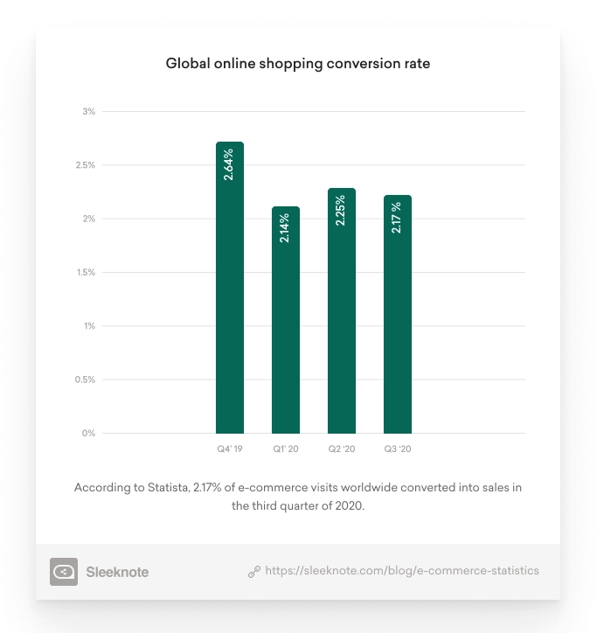
Существование проблемы
По статистике конкуренция
на онлайн рынке растет
Показатели конверсии падают
По состоянию на второй квартал 2022 года коэффициент конверсии сайтов электронной коммерции снизился по мере уменьшения размера экрана устройств.
https://www.statista.com/statistics/918503/worldwide-online-shopper-conversion-rate-by-device

Slide 3
Решаем проблему
низкой конверсии онлайн продаж
через прикосновение с продуктом
Количество лидов
Коммерческие факторы
Время взаимодействия с товаром
Растет показатель конверсии с сайта

Slide 4
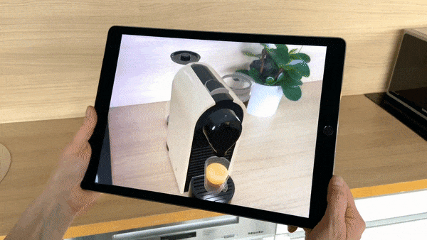
Как сейчас влияют
на время взаимодействия с товаром?
Традиционные способы:
Фотографии
Видео-ролики
Панорамы 360
Нужно платить все больше, чтобы производить более креативный и эффективный для рекламы контент
Современные способы:
Фотографии 360
3D модели и дополненная реальность
3D-технологии усиливают доверие к продукту, что увеличивает вероятность покупки

Slide 5

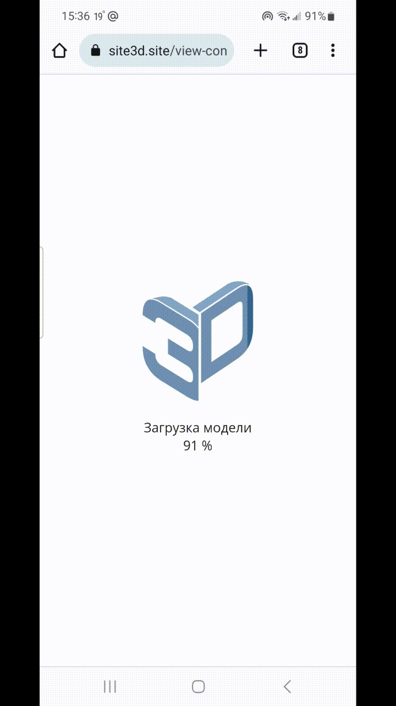
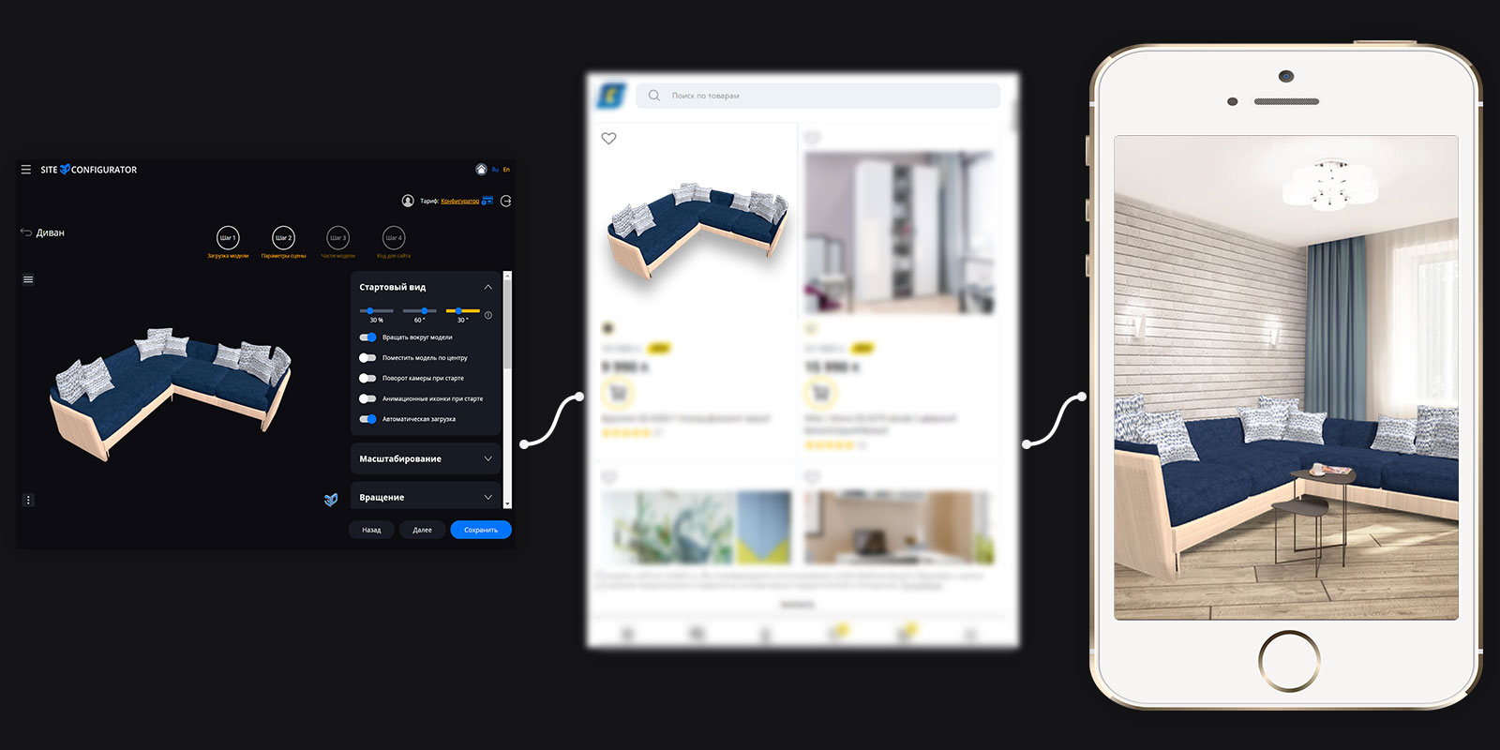
Как мы решаем данную проблему?
Встраиваем интерактивный виджет на сайте, который демонстрирует товар или услугу с помощью 3D модели

Slide 6
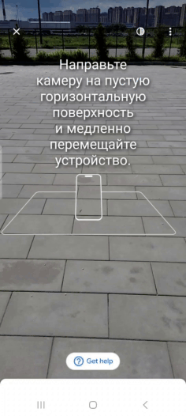
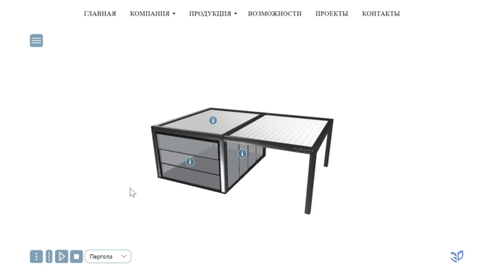
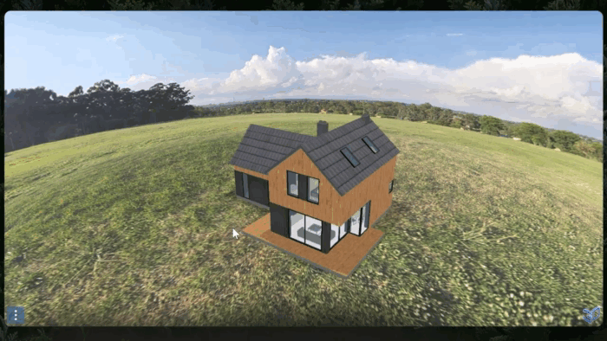
Примеры наших 3D виджетов в строительстве
3D конфигуратор беседки
3D просмотр коттеджа
3D просмотр с возможностью просмотра анимации, смены материалов и комплектации
Открыть пример
Открыть пример
Больше кейсов

Slide 7
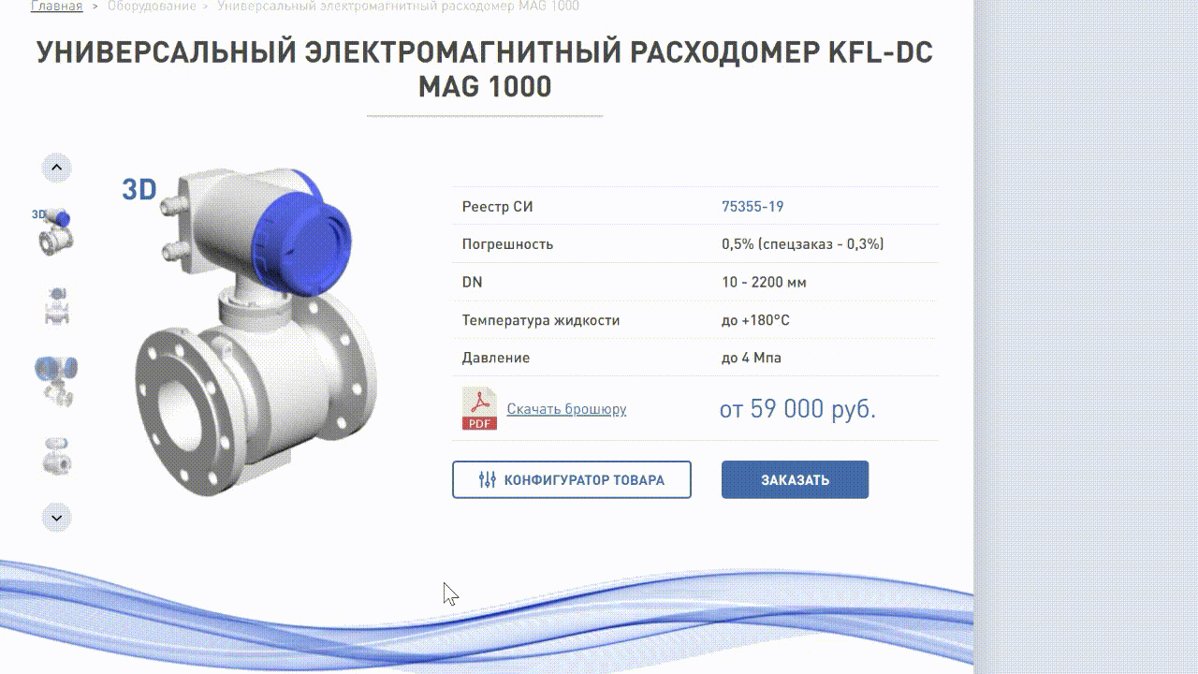
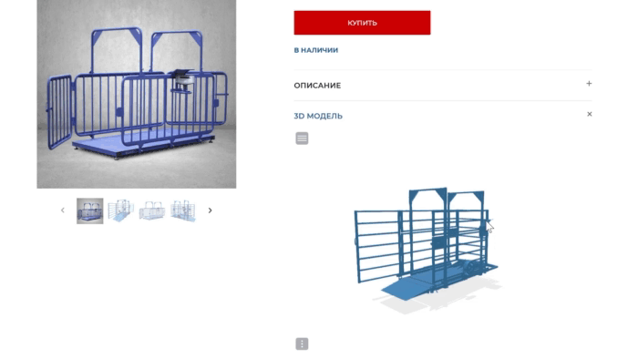
Примеры наших 3D виджетов в производстве
3D обзор электромагнитных расходомеров
3D обзор промышленных весов
Открыть пример
Открыть пример
Больше кейсов

Slide 8
Что получит клиент?
Какой будет эффект?
Онлайн-сервис, где клиент сможет быстро создавать 3D виджеты товаров для своего сайта с возможностью демонстрации их возможных вариантов.
Покупатель на сайте сможет:
Менять текстуры и цвета
отдельных частей продукта
Добавлять и убирать комплектующие
Заменять одни опции на другие
Видеть итоговую стоимость
в зависимости от выбранной конфигурации
Оставлять заявку на товар
Усилится вовлеченность
в изучении вашего продукта
Увеличится конверсия
Сократятся возвраты
В дополнительных слайдах презентации приведены маркетинговые исследования, подтверждающие данный эффект от внедрения 3D моделей на сайты

Slide 9
Как это работает?
1. Клиент подготавливает и загружает свою 3D модель в наш сервис
2. Настраивает просмотр
3. Получает готовый код на сайт или ссылку на просмотр
Наш код легко вставить даже в конструктор сайтов (например, Tilda)
4. Вставляет код на сайт или ссылку на просмотр

Slide 10
Новизна проекта
Ключевая новизна создаваемого продукта заключается в усовершенствовании следующих технологий и их совместном использовании с целью работы с высоконагруженными моделями (в данном проекте это 3D модели, содержащие свыше 3 млн. вершин):
Мгновенный рендеринг (Instanced rendering)
Анализ занимаемого отдельными частями модели экранной площади
Уровни детализации (LOD)

Slide 11
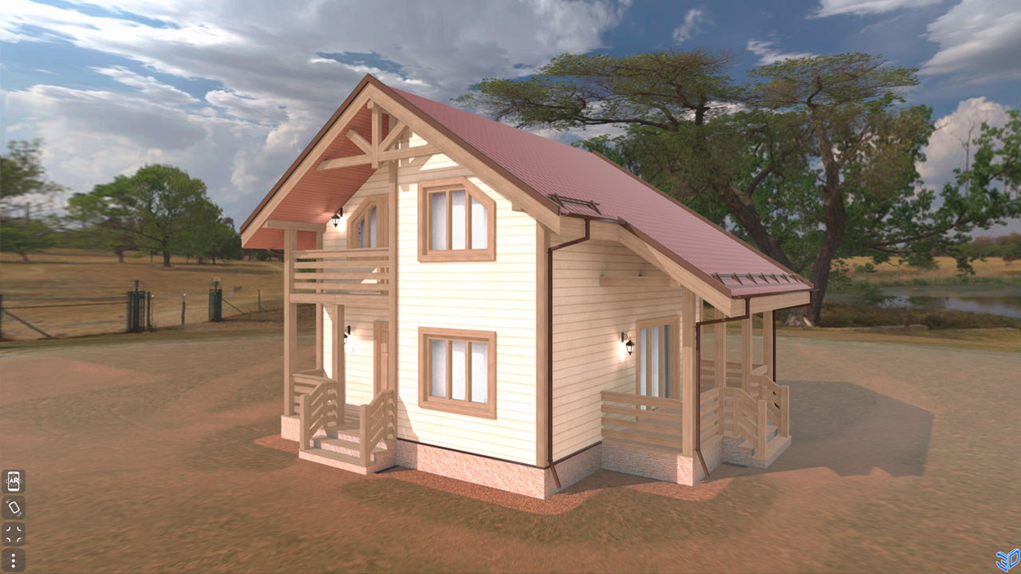
Что есть сейчас?
Готовый сервис по адресу configurator.site3d.site
на русском и английском языках
Пока платформа успешно справляется только с малонагруженными моделями, содержащими до 500 тыс. вершин
Регистрация в Роспатенте в качестве программы для ЭВМ
Есть первые продажи

Slide 12
Дорожная карта
На текущий момент
Разработан сервис демонстрации небольших 3D моделей (до 500 тыс. вершин)
10 клиентов на тарифе «Базовый»
5 клиентов на тарифе «Конфигуратор»
Конец 2024 года
Разработать алгоритмы демонстрации высоконагруженных 3D моделей (свыше 3 млн. вершин) и зарегистрировать их в качестве программы на ЭВМ
55 клиентов на тарифе «Базовый»
53 клиентов на тарифе «Конфигуратор»
Конец 2025 года
99 клиентов на тарифе «Базовый»
98 клиентов на тарифе «Конфигуратор»

Slide 13
Конкурентные преимущества
Критерий сравнения | Наше решение | Sketchfab | Vectary | Elarbis | Review3
Автоматизированный сервис | Да | Да | Да | Нет | Нет
Лимиты на 3D модели | Безлимитно | 10-200 | 10-100 | Нет | Нет
Лимиты на число просмотров без логотипа | Безлимитно | Безлимитно | 100 тыс. | Безлимитно | Безлимитно
Отечественный сервис | Да | Нет | Нет | Да | Да
Возможность конфигурирования модели | Да | Нет | Да | Да (на заказ) | Нет
Поддержка разных уровней детализации | Да | Нет | Нет | Нет | Нет
Ускорение просмотра моделей с наличием повторяющихся элементов | Да | Нет | Нет | Нет | Нет
Расчет стоимости выбора пользователя | Да | Нет | Нет | Нет | Нет
Бесплатная поддержка по вопросам подготовки моделей | Да | Нет | Нет | Нет | Нет

Slide 14
Кто наши клиенты?
Основные отрасли целевой аудитории:
Строительство зданий и сооружений
Приборостроение
Производство мебели
Производство промышленного оборудования
Оборудование для наружной рекламы
Есть перспектива интеграции с маркетплейсами, где уже сейчас появляются возможности по добавлению 3D моделей.
Также, наш сервис может распространяться маркетинговыми агентствами, как продукт, способствующий повышению конверсии и улучшению визуального оформления товаров на сайтах.

Slide 15
Рынок
610 тыс.
МСП в сфере строительства в РФ
12,81 млрд. руб.
SAM в год
85.4 млн. руб.
SOM в год
В дополнительном слайде презентации приведены детальные расчеты

Slide 16

На чем планируем зарабатывать?
Подписка на сервис

Slide 17
Наши тарифы
Хранилище
Базовый
Конфигуратор
Премиум
Хранилище +
Базовый +
Конфигуратор +
Хранение 3D моделей
и просмотр по ссылке
Безлимитное число проектов
Максимальный размер модели: 50 Мб
Встраивание
3D моделей в сайты
Поддержка до 2 доменов
Примерка в реальности
Максимальный размер модели: 100 Мб
Создание вариантов продукта по текстурам, цветам и комплектации
Метки
Расчет стоимости и заказ
Поддержка до 5 доменов
Ускорение просмотра
Приоритетная поддержка
550 ₽ в месяц
1000 ₽ в месяц
3 200 ₽ в месяц
5 000 ₽ в месяц
5 280 ₽ в год
Экономите 1 320 ₽
9 600 ₽ в год
Экономите 2 400 ₽
30 720 ₽ в год
Экономите 7 680 ₽
48 000 ₽ в год
Экономите 12 000 ₽
Бесплатно 10 дней на тарифе «Премиум»
Дополнительный домен — 250 ₽ в месяц. Увеличить максимальный размер моделей на 50 Мб — 500 ₽ в месяц.
После завершения пробного периода все ваши проекты сохранятся, а вы будете переведены на бесплатный тариф, где будут действовать следующие ограничения: не более 5 проектов, до 1 минуты просмотра, логотип сервиса.

Slide 18
Оценка объема продаж до конца 2025 года
Показатель | Настоящее время | Конец 2023 года | Конец 2024 года | Конец 2025 года
Число клиентов тарифа «Базовый» | 10 | 14 | 55 | 99
Число клиентов тарифа «Конфигуратор» | 5 | 11 | 53 | 98
Планируемое число новых клиентов в месяц по тарифу «Базовый» | - | 2 | 4 | 6
Планируемое число новых клиентов в месяц по тарифу «Конфигуратор» | - | 2 | 4 | 6
Выручка от новых клиентов в год, руб. | 190 000 | 470 000 | 1 920 000 | 2 880 000
Итоговая выручка (при условии того, что только половина клиентов продлит тариф) в год, руб. | - | - | 2 140 000 | 3 930 000

Slide 19
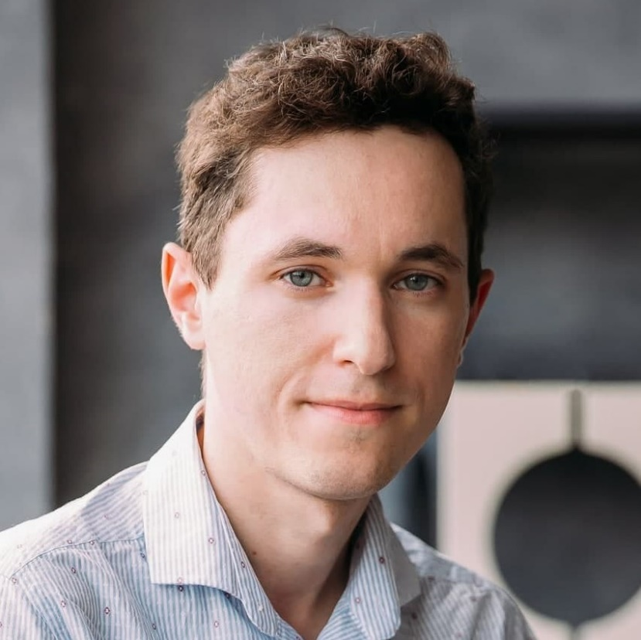
Наша команда
Алексей Ткаченко
Алексей Груздев
Основатель
и разработчик
3D дизайнер
Более 15 лет опыта
Более 5 лет опыта
+7 (981) 709-12-37
+7 (920) 619-26-84
Татьяна Ткаченко
Мырзаалы Тербишалиев
Маркетолог
Продажи
Более 5 лет опыта
1 год опыта
+7 (911) 915-84-94
+7 (994) 405-38-39

Slide 20




Контакты
info@site3d.site
+7 981 709-12-37
@site3d_site
configurator.site3d.site

Slide 21
Дополнительные слайды

Slide 22
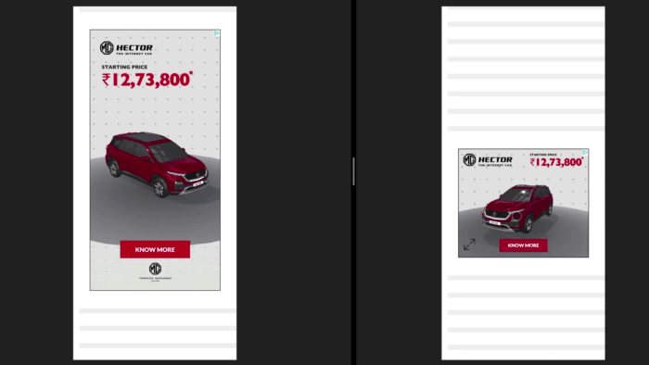
Пример усиления вовлеченности
Компания MG Motors в 2020 году зафиксировала рост уровня вовлеченности в 8 раз по сравнению с обычным контентом после объединения с Poplar Studio, создавшей 3Д рекламу внедорожника.
https://poplar.studio/blog/mg-motor-leads-3d-immersive-advertising-innovation-with-new-poplar-campaign

Slide 23
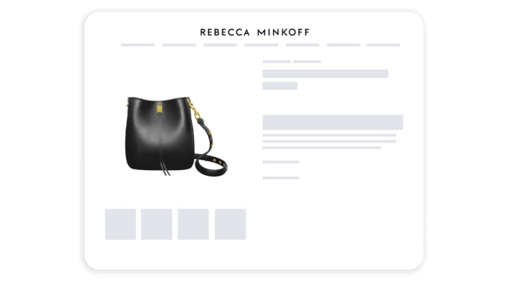
Пример увеличения вероятности покупки
Пользователи магазина брендовой одежды Rebecca Minkoff на 27% чаще совершают покупку, когда взаимодействую с 3Д моделью и на 65% чаще покупают при просмотре продукта
в дополненной реальности.
https://www.shopify.com/ca/plus/customers/rebecca-minkoff

Slide 24
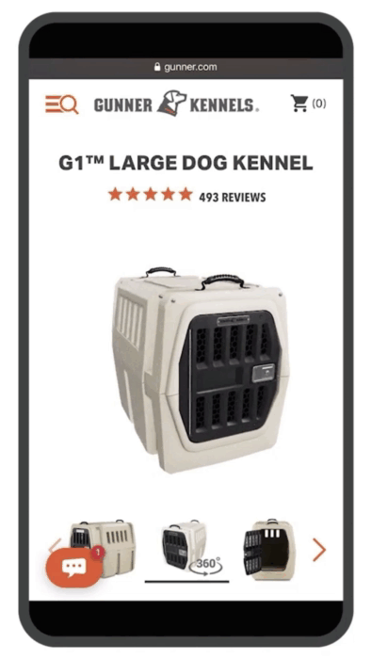
Пример сокращения возвратов
Совершая покупки с мобильного устройства, покупатели переносок для собак компании Gunner смогли с помощью дополненной реальности посмотреть, как товар будет смотреться рядом со своим питомцем.
В результате:
На 3% увеличилось число пользователей, положивших товар в корзину
На 40% увеличилась конверсия в покупку
На 5% сократились случаи возврата товара
https://www.shopify.com/plus/customers/gunner-kennels

Slide 25
Детальный расчет рынка
Предполагаем, что основной потребитель нашего продукта – МСП в сфере строительства.
Это подтверждается текущими клиентами и письмами поддержки.
В России на момент сентября 2023 года округленно 6,1 млн. субъектов малого и среднего предпринимательства (https://rmsp.nalog.ru). По данным за 2022 год среди юридических лиц 12,23% предприятий в сфере строительства (https://mspmo.ru/vse-o-malom-biznese/malyj-biznes-v-cifrakh).
Предполагаем, что примерно такой же процент индивидуальных предпринимателей так же работают в сфере строительства. За общий процент предприятий, работающих в данной сфере, берем 10%.
Получаем 610 тыс. компаний.
Предполагаем, что 30% компаний из сферы строительства совершенно не подходит наш продукт.
Получаем 427 тыс. предприятий.
Наш максимальный тариф 30 тыс. в год. Получаем, что наш SAM может быть 12,81 млрд. руб. в год.
Допустим, что 1% от посчитанного числа компаний купит наш продукт в ближайшем будущем по средней стоимости в 20 тыс. руб. в год. Тогда наш SOM может быть 85.4 млн. руб. в год.

